Slide 1
„Sprache(n) und Demokratie“
Materialien zur Politischen Bildung von Kindern und Jugendlichen
www.demokratiewebstatt.at

Slide 2
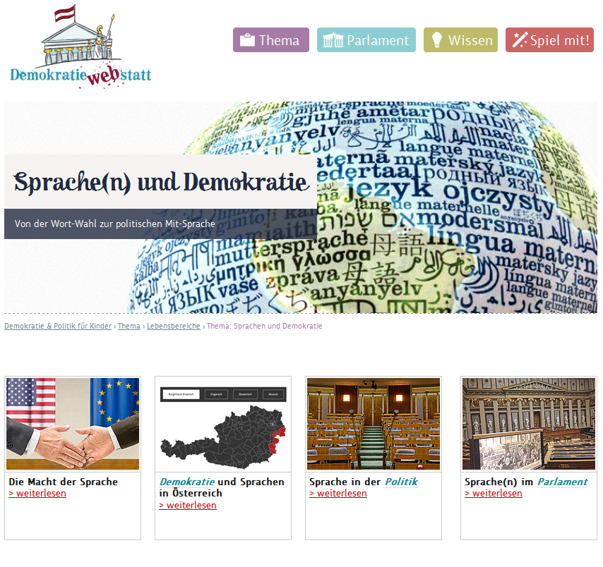
Mehr Information auf: www.demokratiewebstatt.at

Slide 3
Die Macht der Sprache

Slide 4
Die Bedeutung der Sprache
„Man kann nicht nicht kommunizieren.“
Auch ohne etwas zu sagen, drücken wir durch Körperhaltung, Gesichtsausdruck und Bewegungen aus, wie es uns geht.
Mit der Sprache können Menschen auch Informationen austauschen, wenn sie sich nicht sehen und weit voneinander entfernt sind.
„Wort-Wahl“, „um Worte ringen“, „sprachlos sein“: Wir nutzen die Sprache, um die Welt um uns herum zu beschreiben.
Sprache ist Teil unserer Persönlichkeit und enorm wichtig für uns!
Sprache kann vielfältig und kreativ sein, Sprache kann sich verwandeln („Babysprache“ vs. Poesie)

Slide 5
Sprachliche Vielfalt
Weltweit gibt es circa 7.000 Sprachen und unzählige Dialekte.
Englisch ist in unseren Augen oftmals die „Weltsprache“, weltweit ist sie aber nicht die am meisten gesprochene Sprache.
Die Hälfte aller Menschen weltweit spricht eine von nur 19 Sprachen – der Rest der knapp 7.000 anderen Sprachen wird von der anderen Hälfte der Weltbevölkerung gesprochen.
Einige Sprachen haben große Sprachgruppen (z.B. Chinesisch), andere Sprachen sind vom Aussterben bedroht.
Wenn eine Sprache ausstirbt, dann geht auch das Wissen und die Denkweise der Menschen verloren, die sie sprechen.
Verschiedene Sprachen bedeuten auch verschiedene Ausdrucksweisen: Nicht alles kann man wortwörtlich übersetzen.

Slide 6
Nachgefragt: Warum lässt sich so schwer sagen, wie viele Sprachen es weltweit gibt?
Ein Grund dafür ist, dass die Grenze zwischen Dialekt und eigener Sprache nicht immer eindeutig ist.
Häufig werden Sprachen auch politisch definiert: Dadurch werden z.B. das Serbische, Kroatische, Montenegrinische und Bosnische als separate Sprachen gewertet, obwohl sie nach linguistischen Kriterien eindeutig nur eine Sprache – Serbokroatisch – darstellen.
Außerdem werden auch heute noch neue Sprachen entdeckt. Viele Sprachen verändern sich und andere Sprachen sterben aus.

Slide 7
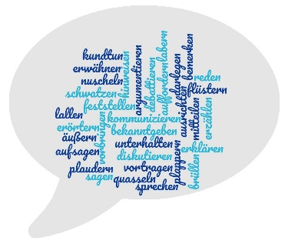
„Fachchinesisch“ und Geheimsprachen
Fachsprachen sind sehr spezifische Sprachen für Menschen, die den gleichen oder einen ähnlichen Beruf ausüben (z.B. ÄrztInnen und ApothekerInnen).
Fachsprachen sind zumeist sehr präzise, beispielsweise die juristische Fachsprache für Gesetzestexte.
Auch die Jugendsprache ist eine Art „Fachsprache“, mit der sich die Jugendlichen untereinander verständigen.
Sprache kann somit auch zur Aus- und Abgrenzung dienen, Sprache hat auch mit Macht zu tun.
Wordcloud Sprache © Parlamentsdirektion / Kinderbüro Universität Wien

Slide 8
Sprache und Macht im Alltag
Mit Sprache können wir auch im Alltag Macht ausüben, beispielsweise indem wir andere Menschen von unserer Meinung überzeugen.
Manchmal wird die Sprache aber auch dazu benutzt, um andere zu verletzen: Beispiele dafür sind Beleidigungen, Beschimpfungen und abwertende Witze.
Es gibt auch Situationen, in denen nicht klar ist, wie etwas gemeint ist, Beispiel:
„Du, Schatzi, komm mal her“ Liebevolles „Du“; Anrede von PartnerIn mit Kosenamen.
„Du, Schatzi, komm mal her“ Abwertendes „Du“; übergriffige Anrede von einem fremden Mann gegenüber einer Frau.

Slide 9
Sprache im Wandel
Sprachen verändern sich im Laufe der Zeit, oft bereits von einer Generation zur (über-)nächsten.
Sprache wird auch von anderen Sprachen beeinflusst, z.B. die österreichische Sprache von der bundesdeutschen Sprache („Tomate“ anstatt „Paradeiser“).
Sprache entwickelt sich weiter und passt sich den gesellschaftlichen Realitäten an; Man spricht auch von „nicht-diskriminierender, gewaltfreier und gendersensibler Sprache“;
Beispiel 1: Früher war das Wort „Weiber“ gebräuchlich, heute wird das als abwertend empfunden. Besser: Frauen.
Beispiel 2: Der Satz „Die leben wie die Zigeuner.“ wurde früher gebraucht, um ausdrücken, dass diese Menschen faul, unordentlich, schmutzig oder gar kriminell sind; Vorurteile gegenüber Roma und Sinti werden damit wiederholt; Besser: Redewendung nicht verwenden, stattdessen sagen, was gemeint ist.

Slide 10
Übung 1: Mit wem spreche ich wie?
Stell dir vor, du musst untenstehende Situationen per SMS verschiedenen Personen schildern (2 bis 3 kurze Sätze):
Situationen:
Der Tag ist nicht gut gelaufen. Du hast schlechte Laune und möchtest in Ruhe gelassen werden.
Das Fest gestern war sehr schön. Ihr habt gefeiert. Es waren nette Menschen dort.
Du verstehst die Mathe-Hausaufgaben nicht und brauchst Hilfe dabei.
Du bist mit deiner Leistung beim Sport/im Fitnessraum sehr zufrieden. Du freust dich und fühlst dich fit.
Wie würdest du das für diese AnsprechpartnerInnen formulieren?
deine Lehrerin/deinen Lehrer; deine Eltern; deine Freundinnen und Freunde;
deine Oma/deinen Opa; deine jüngeren Geschwister
Wichtig: Spaß erlaubt! (auch Ausdrücke, die ihr in der Schule normalerweise nicht verwenden würdet) ☺

Slide 11
Demokratie und Sprachen in Österreich

Slide 12
Amtssprachen in Österreich
Die Amtssprache in Österreich ist Deutsch, in manchen österreichischen Gemeinden gibt es noch eine zweite Amtssprache.
In diesen Gemeinden leben viele Menschen der kroatischen, ungarischen und slowenischen Minderheit.
Sie haben das Recht, ihre Muttersprache auch vor Gericht oder auf Ämtern zu verwenden.
Burgenland-Kroatisch: ca. 19.400 SprecherInnen in Österreich; Amtssprache in vielen burgenländischen Bezirken.
Ungarisch: ca. 40.600 SprecherInnen in Österreich; Amtssprache in den burgenländischen Bezirken Oberpullendorf und Oberwart.
Slowenisch: ca. 25.000 SprecherInnen in Österreich; Amtssprache in den Kärntner Bezirken Hermagor, Klagenfurt-Land, Villach-Land, Völkermarkt.

Slide 13
Minderheitensprachen und Zweitsprachen
Neben Kroatisch, Ungarisch und Slowenisch zählen auch Romanes, Slowakisch, Tschechisch und die Österreichische Gebärdensprache zu den anerkannten Minderheitensprachen in Österreich.
Die Gebärdensprache ist die „Erstsprache“ für gehörlose Menschen, österreichweit stehen in öffentlichen Gebäuden GebärdendolmetscherInnen zur Verfügung.
Neben den anerkannten Minderheitensprachen gibt es noch weitere Sprachen, die von einer größeren Anzahl von Menschen in Österreich gesprochen werden: Zum Beispiel Türkisch und Bosnisch/Kroatisch/Serbisch (BKS).
Eine/r von fünf österreichischen SchülerInnen spricht im Alltag neben Deutsch noch eine weitere Sprache.

Slide 14
Muttersprachlicher Unterricht
Viele SchülerInnen lernen die deutsche Sprache in der Schule, ohne dass sie ihre Muttersprache gut beherrschen. → Das kann dazu führen, dass Kinder beide Sprachen nur unvollständig sprechen oder auch vermischen.
Um die Kenntnisse in ihrer Muttersprache zu verbessern, gibt es für SchülerInnen in Österreich die Möglichkeit, einen Teil des Unterrichts in dieser Sprache zu absolvieren.
Im Schuljahr 2015/2016 wurde österreichweit muttersprachlicher Unterricht in 26 Sprachen angeboten.
Indem die SchülerInnen ihre Muttersprache verbessern, lernen sie auch leichter und besser die deutsche Sprache.

Slide 15
Sprache in der Politik

Slide 16
Stand der Wissenschaft heute
PolitikerInnen halten viele Reden: Im Bundesrat und Nationalrat, auf der Wahlkampfbühne, auf Eröffnungsfeiern oder bei anderen festlichen Ereignissen.
Sie diskutieren mit anderen PolitikerInnen über politische Positionen, versuchen den Menschen zu erklären, was ihre politischen Ziele sind und was sie umsetzen möchten.
Sprache dient in der Politik aber auch dazu, Macht auszuüben:
PolitikerInnen arbeiten Gesetzestexte inhaltlich aus und beschließen sie, sie bestimmen die Diskussion in den Medien und der Öffentlichkeit.
BürgerInnen können gegen politische Entscheidungen demonstrieren, mit PolitikerInnen diskutieren und über die Medien öffentlichen Druck aufbauen.
Politisches Handeln ist ohne Sprache also nur schwer vorstellbar.

Slide 17
Propaganda und Diplomatie
In autoritären politischen Systemen dient Sprache dazu, die Macht der politischen Führung abzusichern. → Es gibt keine Meinungs- und Pressefreiheit, sondern staatliche Propaganda.
BürgerInnen und Medien werden vom Staat kontrolliert, jede Kritik am System wird unterdrückt.
Beispiel: Deutschland während der Zeit des Nationalsozialismus (1933–1945).
Sprache spielt eine zentrale Rolle, wenn Staaten oder politische AkteurInnen miteinander verhandeln, nämlich in der Diplomatie.
Einerseits geht es um die sprachliche Verständigung, andererseits um die Art und Weise, wie miteinander gesprochen wird.
Die diplomatische Sprache ist sehr allgemein und betont eher das Gemeinsame als das Trennende.

Slide 18
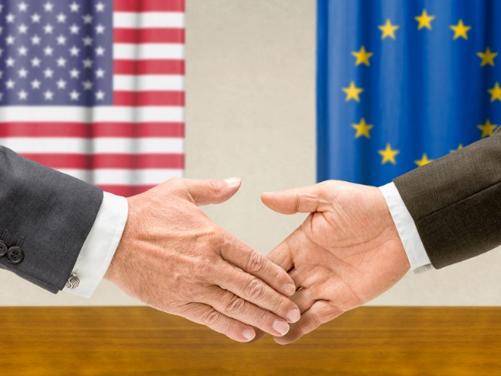
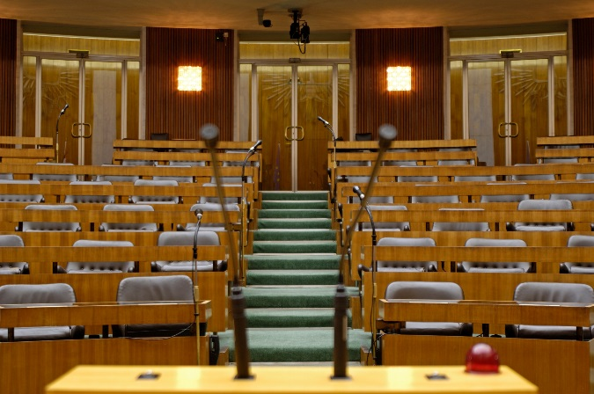
Auf den Punkt gebracht
Sprache ist ein wichtiger Teil der Politik:
um politische Inhalte zu erklären
für Diskussionen über politische Positionen
für den Protest gegen politische Maßnahmen
um mit anderen politischen AkteurInnen zu verhandeln.
Diplomatie © Clipdealer / zerbor
Nationalratssitzungssaal © Parlamentsdirektion / Christoph Haderer

Slide 19
Übung 2: Reden von PolitikerInnen
Schaut euch in der Klasse einen Ausschnitt einer Nachrichtensendung an, wo eine Politikerin oder ein Politiker spricht (oder, falls möglich, einen Livestream einer Plenarsitzung im Nationalrat).
Diskutiert folgende Punkte:
Was ist euch aufgefallen?
Wie setzt die Politikerin/der Politiker die Körpersprache ein? Gesten? Mimik? Lautstärke?
Welche Gefühle vermittelt sie/er? (Zorn, Hoffnung, Ungeduld, Verständnis …)
Wie würdet ihr den Sprach-Stil beschreiben? (einfach, kompliziert, überlegt, flott, direkt/„gerade heraus“, vorsichtig …?)

Slide 20
Sprache(n) im Parlament

Slide 21
Parlament im Vielvölkerstaat Österreich-Ungarn
Vor knapp 100 Jahren gehörte das Gebiet, das heute Österreich ist, noch zu einem so genannten Vielvölkerstaat, nämlich der österreichisch-ungarischen Monarchie.
In einem Staat, der sich aus vielen verschiedenen Völkern zusammensetzt, werden auch viele Sprachen gesprochen.
Im damaligen Abgeordnetenhaus (Parlament) waren diese vielen Sprachen ebenfalls vertreten. 1907 saßen 516 Abgeordnete im Parlament, darunter waren Deutsche, Tschechen, Polen, Slowenen, Kroaten, Ruthenen (Ruthenen sind Menschen aus der heutigen Ukraine), Rumänen und Italiener!
Bei diesem Sprachengewirr im Parlament war es bestimmt gar nicht so einfach, sich zu verständigen und gemeinsame Gesetze zu beschließen.

Slide 22
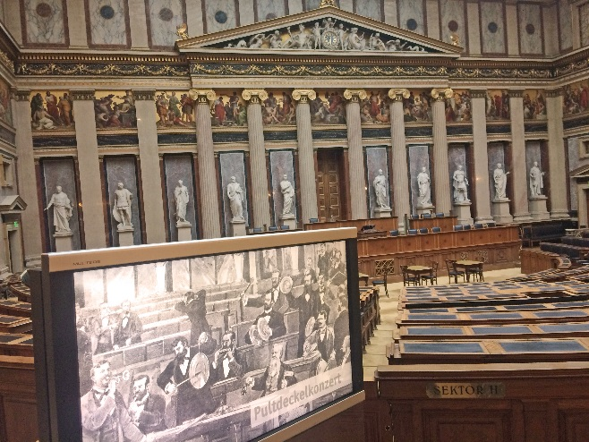
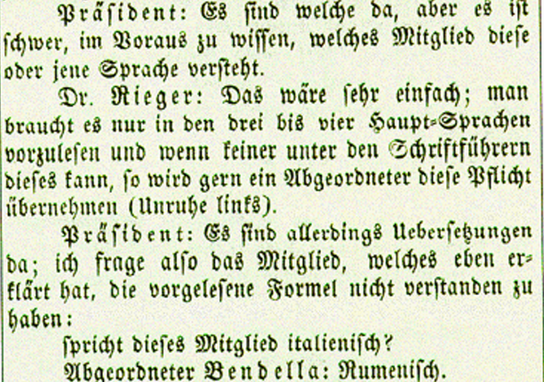
Amtssprachen und Fachsprachen im Parlament damals …
Manches wurde in andere Sprachen übersetzt, die Sprache, in der Verhandlungen geführt wurden, war aber Deutsch.
Die unterschiedlichen Sprachen führten sicherlich auch zu einigen Missverständnissen und Streitereien zwischen den Abgeordneten des Vielvölkerstaates Österreich.
Pultdeckelkonzert im Parlament um 1900. © Parlamentsdirektion
Mitschrift einer Sitzung des Abgeordnetenhauses aus 1861 © Parlamentsdirektion

Slide 23
… und heute
Im heutigen Parlament ist die Amtssprache Deutsch. Die Sitzungen werden alle auch in die Gebärdensprache übersetzt.
Die Gesetze, die im Parlament diskutiert und beschlossen werden, sind in juristischer Fachsprache geschrieben, sodass möglichst wenige Missverständnisse entstehen können.
Diese Fachsprache ist ziemlich genau, allerdings (für Nicht-JuristInnen) nicht ganz einfach zu verstehen.

Slide 24
Nachgefragt: Wie viel beträgt die maximale Redezeit eines/r Abgeordneten bei einer Nationalratssitzung?
Die längste Rede im Nationalrat dauerte über 10 Stunden! Das war allerdings schon vor vielen Jahren. Inzwischen wurden die Regeln über die Redezeit genau niedergeschrieben.
Im Parlament darf man also nicht einfach „darauf los reden“, die Reihenfolge der Reden und die Redezeit für die Abgeordneten ist exakt festgelegt. Die Rede eines/r Nationalratsabgeordneten darf nun bis zu 20 Minuten dauern. Zumeist schöpfen die Abgeordneten aber nicht die volle Zeit aus. Eine Minute vor Ende der geplanten Redezeit beginnt ein rotes Licht am RednerInnenpult zu leuchten.

